Slide 1



INTELLIGENT TRANSPORT SOLUTION
TRICIMÓVILES | El sueño de una ciudad renovable al alcance de tus manos

Slide 2


BIENVENIDOS AL FUTURO CON:

Slide 3
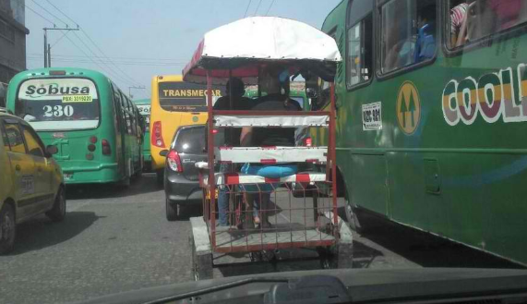
PROBLEMA
¿CÓMO GENERO UN TRANSPORTE CONFIABLE, SEGURO, INTERCONECTADO Y EFICIENTE CON TRICIMÓVILES INTELIGENTES?

Slide 4

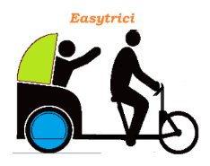

¿A QUIEN BENEFICIA?
CONDUCTOR
PEATON
MINISTERIO DE TRANSPORTE

Slide 5
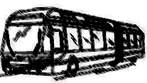
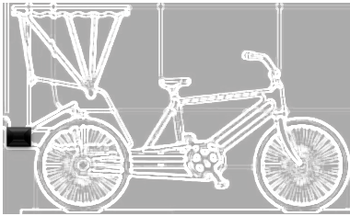
Habitas una zona con dificultad de acceso al sistema de transporte interconectado?
TENEMOS LA SOLUCIÓN!!!
ESTACIÓN TRANSMILENIO
PUNTO DE ACCESO
PROTOTIPO
Notes:
Sistema compuesto por plataforma web y circuito de posicionamiento del tricimovil. Se utilizan puntos de conexión wifi abiertos en nodos de interés, como estaciones de Transmilenio y zonas de alimentación, en las cuales se realiza la descarga de datos.

Slide 6
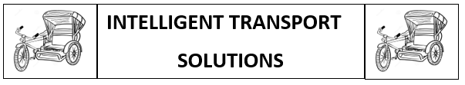
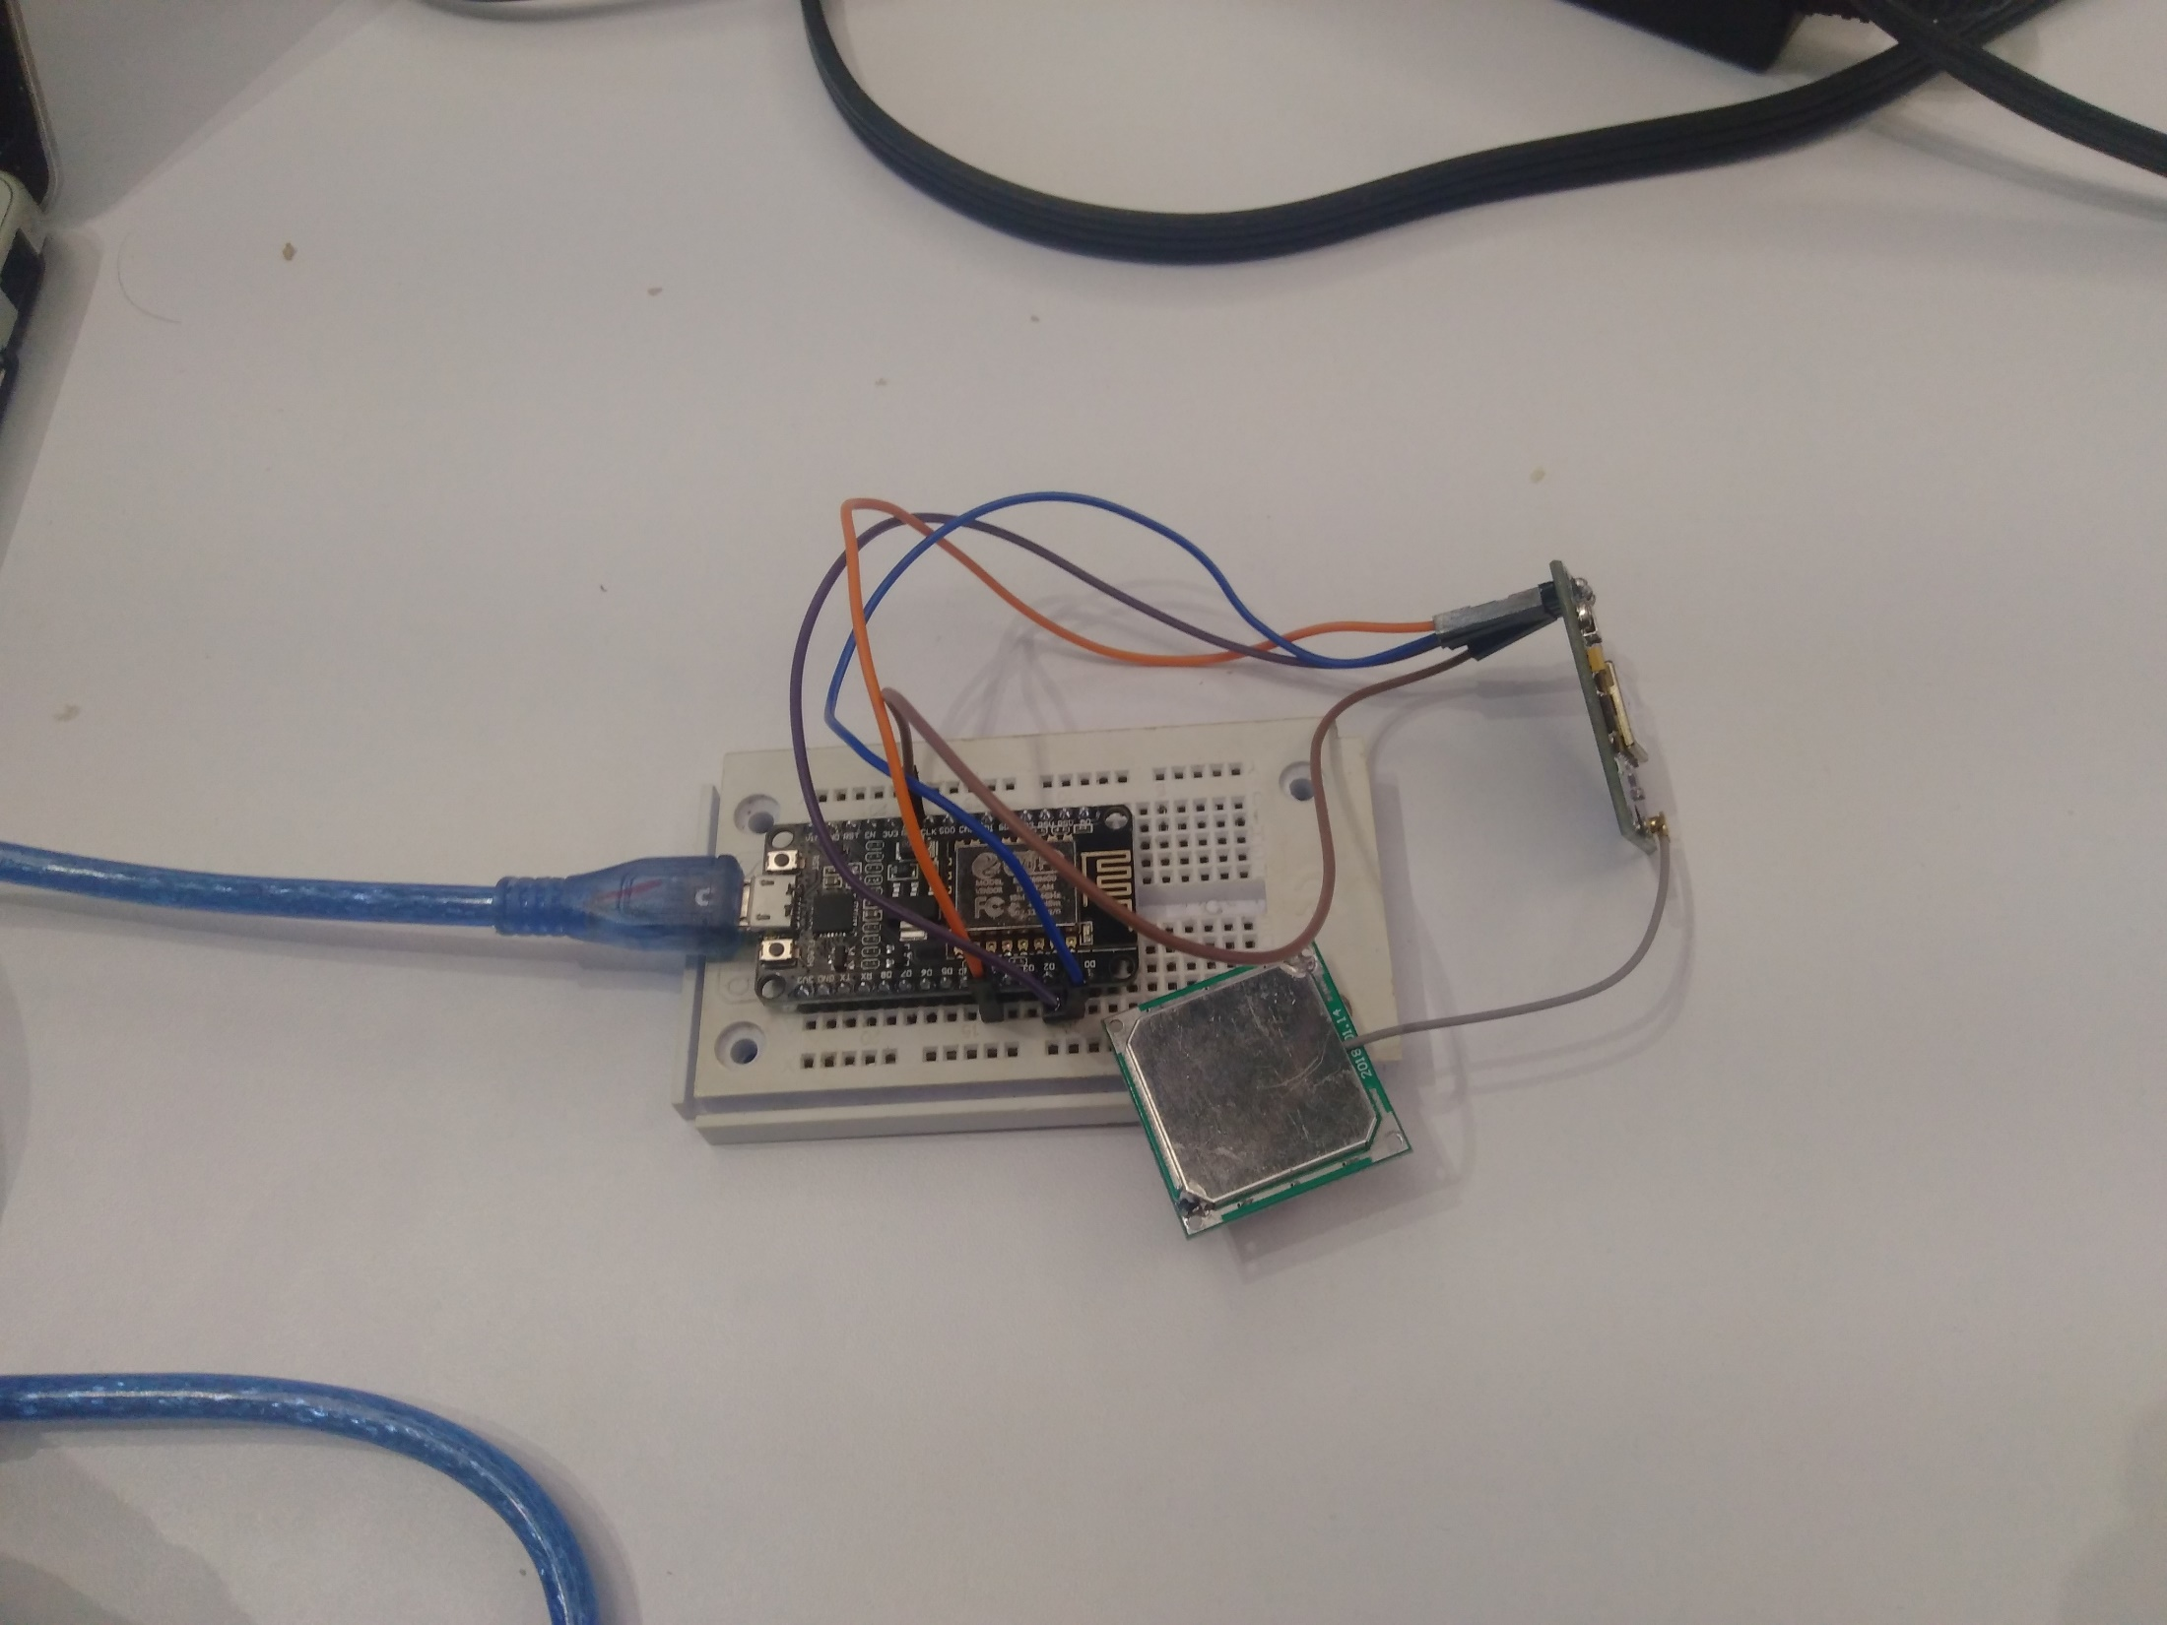
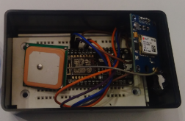
TRICIMÓVILES | El sueño de viajar seguro y poder adquirir los datos de nuestro transporte hechos realidad
CON NUESTRO PROTOTIPO
Y ¿Cómo es esto posible?
QUE ESTÁ AL ALCANCE DE TUS MANOS

Slide 7
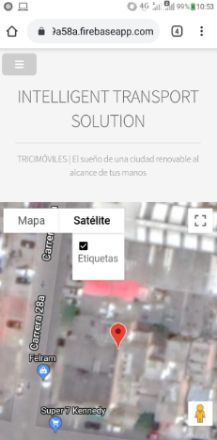
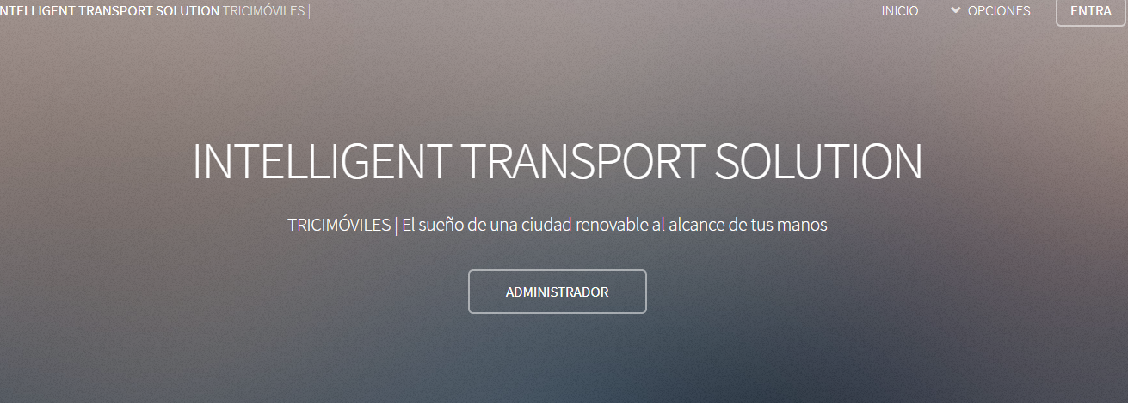
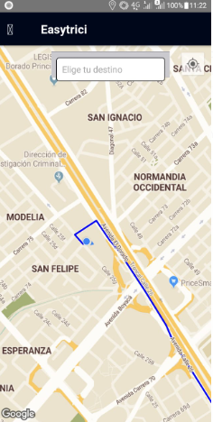
Además te ofrecemos otras herramientas!!!
PLATAFORMA WEB
PLATAFORMA MÓVIL

Slide 8
ESCALABILIDAD
Por medio de la infraestructura presente en las respectivas ciudades (puntos libres de wifi) y el hadware y software ya desplegados se procederá hacer una cobertura usando bases de datos libres como postgress para guardar la información y hacer un posterior análisis de los mismos.

Slide 9


EQUIPO

